Slide 1
Filosofia do Direito
Norberto Bobbio
Leonardo Nascimento de Paula
Email: leonardondepaula@gmail.com

Slide 2
Introdução

Slide 3
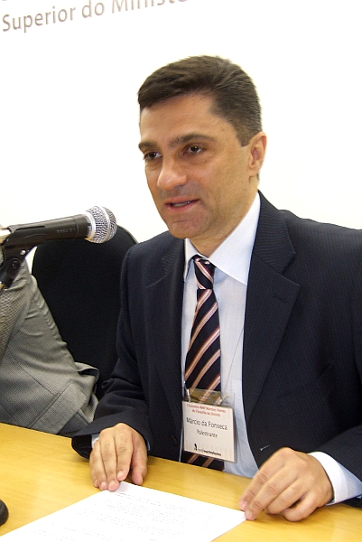
Examinador
Dr. Márcio Alves da Fonseca - Formado em Direito, filosofia e história; tem 3 Pós doutorados na França; doutorado pela USP (tema Foucault; orientador Tércio), professor da PUC; advogado (é o membro da OAB da banca da DPESP); é examinador desde o IV Concurso (2010) e só mudou o edital uma vez (tirou uma obra do Tércio e adicionou Foucault; também substituiu a versão dos livros do Bobbio – do IV para o V concurso).

Slide 4
Obras Previstas no Edital:
Hans Kelsen – O que é justiça?;
Max Weber – Ciência e Política;
Michel Foucault – Vigiar e Punir;
Tercio Sampaio Ferraz JR. – A ciência do direito;
Norberto Bobbio – Teoria do Ordenamento Jurídico;
Norberto Bobbio – Teoria na Norma Jurídica.

Slide 5
Lógica entre as obras
Filosofia do direito:
Weber (Ciência como vocação);
Kelsen (O que é justiça?);
Bobbio (Teoria da Norma);
Bobbio (teoria do ordenamento);
Tércio (A ciência do direito).
Sociologia jurídica:
Weber (Política como vocação);
Foucault (Vigiar e Punir).

Slide 6
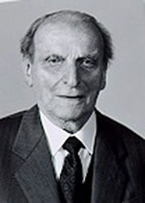
Norberto Bobbio
Biografia:
Italiano, nascido em Turim (norte da Itália) em 1909, faleceu em 2004. Lecionou filosofia do direito e, depois, filosofia política.
Teoria da norma e teoria do ordenamento foram inicialmente cursos ministrados na faculdade de direito, o primeiro em 1957-8 e o segundo 1959-60. O próprio Bobbio afirma, no prefácio da edição italiana, que se tratam de cursos de inspiração kelseniana.
“Teoria da Norma”, “Teoria do Ordenamento” e “Positivismo Jurídico” complementam-se mutuamente e constituem uma aceitação crítica do positivismo jurídico kelseniano.

Slide 7
Norberto Bobbio
Positivismo jurídico:
a) Ideologia: dever absoluto de obedecer ou incondicional a lei enquanto tal – direito em si como valor supremo (extremista); direito como meio para realizar a ordem – direito só deve ser obedecido enquanto determinada ordem for considerada um bem superior para a sociedade (moderada);
b) Teoria: teoria coativa do direito; teoria legislativa do direito; teoria imperativa do direito (positivismo amplo); teoria da coerência do ordenamento jurídico; teoria da completude do ordenamento jurídico; teoria da interpretação lógica ou mecanicista do direito (positivismo restrito);
c) Método: adoção do método científico, consistente na descrição avaliatória da realidade.

Slide 8
Norberto Bobbio
Na conclusão de sua obra “O positivismo jurídico”, o autor se autodefine do seguinte modo:
“dos três aspectos nos quais se pode distinguir o positivismo jurídico, me disponho a acolher totalmente o método; no que diz respeito à teoria, aceitarei o positivismo em sentido amplo e repelirei o positivismo em sentido estrito; no que concerne à ideologia, embora seja contrário à versão forte do positivismo ético, sou favorável, em tempos normais, à versão fraca, ou positivismo moderado ”.

Slide 9
Lógica entre as obras de Bobbio:
Conclusão:
“a ‘juridicidade’ não é uma propriedade das normas na sua singularidade, mas, sim, do ordenamento como um conjunto estruturado de normas”- Celso Lafer (prefácio – TO).

Slide 10
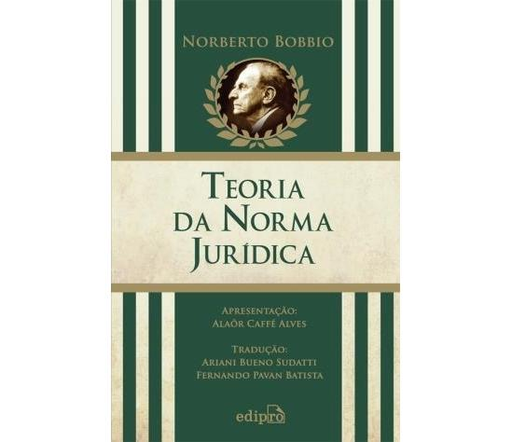

Slide 11
TEORIA DA NORMA
CAP. 1: O DIREITO COMO REGRA DE CONDUTA - item 3.1 do edital - Variedade e multiplicidade das normas.
→ Teoria normativa/normativista (Bobbio): “O ponto de vista adotado neste curso para o estudo do direito é o ponto de vista normativo”, considerando “o direito como um conjunto de normas, ou regras de conduta”.
→ Teoria institucionalista (Santi Romano): o Direito é a ordem social organizada - “os elementos constitutivos do conceito do direito são três: a sociedade, como base de fato sobre o qual o direito ganha existência; a ordem, como fim a que tende o direito; e a organização, como meio para realizar a ordem”.
→ Teoria da relação jurídica (A. Levi): Relação jurídica é “uma relação intersubjetiva, quer dizer, entre dois sujeitos dos quais um é titular de uma obrigação, e outro, de um direito”.

Slide 12
TEORIA DA NORMA
- Conclusão (Bobbio):
As três teorias se integram, cada uma pondo em relevo um aspecto da experiência jurídica: “a teoria da relação, o aspecto da intersubjetividade; a da instituição, o da organização social; a normativista, o da regularidade”. Ressaltando, todavia, que de todos esses aspectos, o fundamental é sempre o aspecto normativo, único que é condição necessária e suficiente para formação de uma ordem jurídica.

Slide 13
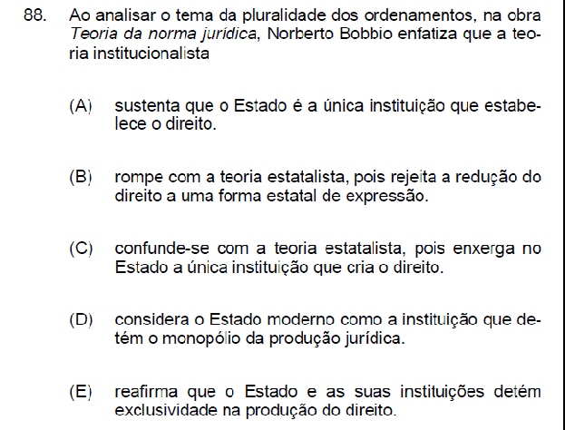
TEORIA DA NORMA -
QUESTÃO (1ª fase) - VI CONCURSO (2013):

Slide 14
TEORIA DA NORMA
CAP. 2: JUSTIÇA, VALIDADE E EFICÁCIA - item 3.2 do edital - Os critérios de valoração das normas jurídicas: justiça, validade e eficácia.
Três critérios de valoração:
Justiça (problema deontológico) - teoria da justiça;
Validade (problema ontológico) - teoria geral do direito;
Eficácia (problema fenomenológico) - sociologia jurídica.

Slide 15
TEORIA DA NORMA
Três critérios são independentes, uma vez que:
Uma norma pode ser justa sem ser válida – ex: direito natural (que deve ser acolhido por uma ordem positiva para ser válido);
Uma norma pode ser válida sem ser justa – ex: reacionário que acha a greve injusta; socialista que acha a propriedade individual injusta;
Uma norma pode ser válida sem ser eficaz – ex: lei seca nos EUA (no período entre guerras);
Uma norma pode ser eficaz sem ser válida – ex: normas da boa educação;
Uma norma pode ser justa sem ser eficaz – “se é verdade que muitas normas de justiça não são válidas, com maior razão não são nem mesmo eficazes”;
Uma norma pode ser eficaz sem ser justa – ex: escravidão.

Slide 16
TEORIA DA NORMA
- Conclusão:
“essa distinção de problemas não deve ser concebida como uma separação em compartimentos estanques. Quem deseja compreender a experiência jurídica nos seus vários aspectos deverá considerar que ela é a parte da experiência humana cujos elementos constitutivos são: ideais de justiça a realizar, instituições normativas para realizá-los, ações e reações dos homens frente àqueles ideais e a essas instituições. Os três problemas são três aspectos diversos de um só problema central, que é o da melhor organização da vida dos homens em sociedade”.

Slide 17
TEORIA DA NORMA
Teorias “reducionistas”:
Doutrina do direito natural - reduz a validade à justiça;
Concepção positivista restrita - reduz a justiça à validade;
Correntes realistas - reduz a validade à eficácia.

Slide 18
TEORIA DA NORMA
Doutrina do direito natural: uma lei, para ser lei, deve estar de acordo com a justiça (Gustav Radbruch).
Críticas:
Direito injusto também é válido;
Conceito de justiça varia;
Fato da natureza, por si só, é avalorado;
destrói o valor da certeza;
A redução da validade à justiça feita pela corrente do direito natural é mais afirmada que aplicada: a) direito natural não cumpre sua função de direito positivo (pois se o fizesse poderíamos permanecer no estado de natureza); b) teoria da obediência

Slide 19
TEORIA DA NORMA
Positivismo jurídico restrito: “é justo só o que é comandado e pelo fato de ser comandado” (ex: A. Levi; H. Kelsen):
Crítica: Reduz a justiça à força.

Slide 20
TEORIA DA NORMA
Realismo jurídico (em sentido amplo) - 3 movimentos originários do século XIX:
Escola Histórica – F. Savigny: direito é um fenômeno histórico e social. Direito consuetudinário como fonte primária do direito.
Concepção sociológica do direito - conjunto de correntes (movimento do direito livre; jurisprudência dos interesses...): Direito judiciário.
Realismo jurídico (em sentido estrito) – O. Holmes, R. Pound e J. Frank: o direito é contínua criação do juiz. Abandona o princípio da certeza.
Críticas:
a) Um costume não passa a ser válido por ser eficaz – para ser válido um costume precisa ser acolhido pelo sistema jurídico; b) o direito vivente/em formação (àquele que nasce espontaneamente na sociedade) só passa a ser direito propriamente quando um juiz, reconhecido como criador do direito, atribui-lhe também a validade

Slide 21
TEORIA DA NORMA –
QUESTÃO (2ª fase) - IV CONCURSO (2010):

Slide 22
TEORIA DA NORMA
CAP. 3: AS PROPOSIÇÕES PRESCRITIVAS - itens 3.3 A norma como proposição. 3.3.1 Proposições prescritivas. 3.3.2 Proposições descritivas. 3.3.3 Proposições expressivas. 3.4 Imperativos autônomos e imperativos heterônomos. 3.5 Imperativos categóricos e imperativos hipotéticos. 3.6 A norma como comando.
- A norma como proposição:
“as normas jurídicas pertencem à categoria geral das proposições prescritivas”.
Por proposição entende-se um conjunto de palavras que possuem um significado em sua unidade (sendo a forma mais comum o juízo: proposição composta de um sujeito e um predicado, unidos por uma cópula – de acordo com a fórmula S é P).

Slide 23
TEORIA DA NORMA
3 funções fundamentais da linguagem:
Descritiva: linguagem científica (fazer conhecer);
Expressiva: linguagem poética (fazer participar);
Prescritiva: linguagem normativa (fazer fazer).

Slide 24
TEORIA DA NORMA
- Imperativos autônomos e heterônomos (I. Kant)
Imperativos autônomos: aqueles em que a mesma pessoa formula e executa a norma;
Imperativos heterônomos: aqueles em que quem formula a norma e que a executa são pessoas diversas.

Slide 25
TEORIA DA NORMA
- Imperativos categóricos e hipotéticos (I. Kant)
Imperativos categóricos (normas éticas): aqueles que prescrevem uma ação boa em si mesma, que deve ser cumprida incondicionalmente - fórmula: “Você deve X”.
Imperativos hipotéticos: aqueles que prescrevem uma ação boa para atingir um fim, que deve ser cumprida condicionalmente para a obtenção do fim subdividem-se em:
b.1) Habilidades (normas técnicas): se o fim a que se refere, as pessoas podem ou não persegui-lo - fórmula: “Se você quiser Y, deve X”;
b.2) Prudência (normas pragmáticas): se o fim a que se refere as pessoas não podem deixar de persegui-lo - fórmula: “Visto que você deve Y, também deve X”.

Slide 26
TEORIA DA NORMA
- A norma como comando:
Comandos (imperativos): prescrições de maior força vinculante, gerando uma obrigação à pessoa a quem se dirige;
Conselhos: prescrição dada no interesse da pessoa a quem se aconselha, não gerando uma obrigação a ela;
Instâncias: prescrição dada no interesse da pessoa que requisita, não gerando uma obrigação à pessoa a quem se dirige

Slide 27
TEORIA DA NORMA –
Questão:

Slide 28
TEORIA DA NORMA
CAP. 4: AS PRESCRIÇÕES E O DIREITO - Itens 3.7 O problema da imperatividade do direito. 3.8 Imperativos positivos e negativos. 3.9 Imperativos pessoais. 3.10 Imperativos e permissões. 3.11 Imperativos e regras finais. 3.12 Imperativos e juízos hipotéticos. 3.13 Imperativos e juízos de valor. 3.14 O direito como norma técnica.
- O problema da imperatividade do direito:
Teoria imperativista (Augusto Thon): todas as normas jurídicas são imperativos.

Slide 29
TEORIA DA NORMA
- Imperativos positivos e negativos:
Teoria que sustenta que o direito é formado por um conjunto de proibições (Christianus Thomasius) . A moral é formada por imperativos positivos (comandos de fazer) e o direito, exclusivamente, pelos negativos (comandos de não fazer).
Bobbio se opõe a esta corrente, dizendo seu ponto fraco “é que a função do direito não é apenas a de tornar possível a coexistência de liberdade externa (e para isso, bastariam, na verdade, as obrigações negativas), mas também a de tornar possível a recíproca cooperação entre os homens que convivem em grupo; e para a realização dessa segunda função, são necessárias também obrigações positivas. Pode-se dizer, concluindo, que a teoria do direito como um conjunto de proibições nascia de uma concepção muito restrita da função do direito e do Estado”.

Slide 30
TEORIA DA NORMA
- Imperativos impessoais (Karl Olivercrona): as normas jurídicas pertencem a outra categoria de imperativos, os chamados imperativos pessoais, haja vista que na lei faltaria a pessoa que comanda.
Bobbio se opõe:
O ordenamento jurídico é um complexo formado por regras de vários tipos;
É improvável que um tipo de imperativo, que é atribuído como sendo constitutivo do direito, não seja encontrado também em outras esferas normativas diversas da jurídica.

Slide 31
TEORIA DA NORMA
- O direito como norma técnica (Adolfo Ravá): O direito é um conjunto de imperativos do tipo específico das normas técnicas. Para Ravá o esquema da norma jurídica não é do tipo ‘Você deve X’, mas do tipo, ‘Se você quiser Y, deve X’.
Bobbio não se opõe a tal teoria, mas pondera que, para torna-la plausível, deve-se distinguir em dois planos:
Plano do ordenamento jurídico em seu complexo: a partir do qual é possível definir o direito como imperativo hipotético, mas da subespécie programático (e não técnico), uma vez que o fim a que tende o direito não pode deixar de ser perseguido.
Plano das normas singulares: a partir do qual é possível sustentar que toda “norma sancionada é sempre reduzível a uma norma técnica, na qual a ação prevista é regulada pela norma primária, e a ação posta como fim é regulada pela norma secundária”.

Slide 32
TEORIA DA NORMA
- Os destinatários da norma jurídica (Ihering; Kelsen): os destinatários das normas jurídicas não são os cidadãos, mas os órgãos jurídicos encarregados de exercitar o poder coativo.
Bobbio tece algumas objeções:
Os ordenamentos jurídicos existentes contemplam normas tanto voltadas para os órgãos de execução, como voltadas para os cidadãos;
A juridicidade de uma norma, identifica-se com sua validade;
“a única norma jurídica seria a norma fundamental porque sua transgressão não reenvia a nenhuma outra norma do sistema”;
Os ordenamentos jurídicos contam também com a adesão às normas pelos cidadãos.

Slide 33
TEORIA DA NORMA
- Imperativos e permissões (Teoria Mista): ao lado das normas imperativas, existem em um ordenamento jurídico as normas permissivas.
Bobbio questiona a capacidade dessa teoria de refutar a tese da imperatividade do direito. A função das normas permissivas é a de eliminar um imperativo, portanto, as normas permissivas pressupõem as normas imperativas.

Slide 34
TEORIA DA NORMA
- Imperativos e regras finais (Teoria Mista - Brunetti): ao lado das normas imperativas, um tipo de norma jurídica que chama de regras finais (idêntica às normas hipotéticas de Kant).
Bobbio se opõe a tal corrente aduzindo que ela parte de uma definição deveras restrita de imperativo, considerando como tal apenas os imperativos categóricos.

Slide 35
TEORIA DA NORMA
- Imperativos e juízos hipotéticos (Teoria Negativa): negam que as normas jurídicas sejam imperativos.
Zitelmann : A norma jurídica é um juízo hipotético, isto é, uma asserção sobre uma relação já existente.
Kelsen: Comando é a expressão imediata de uma vontade voltada à modificação de uma vontade alheia, mas é da natureza dos comandos não conter qualquer garantia de que o comportamento alheio seja efetivamente modificado. Assim, as normas jurídicas, que têm necessidade de uma garantia de que a vontade dos súditos se adeque à do Estado, que consiste na sanção, não são comandos.
Distingue: a) leis científicas: (nexo de causalidade) b) leis jurídicas: (nexo de imputação) – a consequência não é efeito da condição, mas é imputada por um fato humano, ou seja, uma norma.
- Bobbio sustenta que Kelsen parte de uma definição muito restrita de comando e defende que a diferença introduzida por ele entre causalidade e imputação reintroduz a diferença entre o descritivo e o prescritivo

Slide 36
TEORIA DA NORMA
- Imperativos e juízos de valor (Teoria Negativa): as normas jurídicas são juízos de valor (Giuliano; Perassi).
Normas jurídicas como “os cânones que valoram uma conduta do indivíduo na vida em sociedade”.
Bobbio se opõe: um fato ser valorado por uma norma, significa dizer que o fato é a condição para o surgimento de uma obrigação e a ideia de obrigação reenvia ao conceito de prescrição.

Slide 37
TEORIA DA NORMA
- Conclusão geral do capítulo (Bobbio):
“a disputa entre imperativistas e não imperativistas é apresentada como uma disputa relativa ao genus, enquanto foi na realidade – esta é a nossa conclusão – uma disputa em relação às species, vale dizer, em relação aos vários tipos de proposições prescritivas que podem compor um sistema normativo, e não danificou a comunidade do gênero, ao qual todos os diversos tipos de norma pertencem, e que é o gênero das proposições prescritivas distintas das descritivas”.

Slide 38
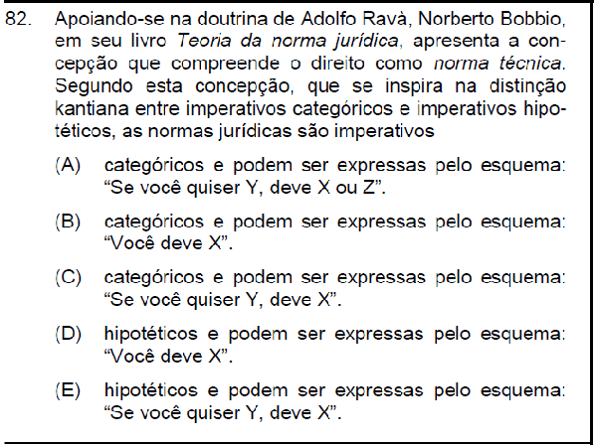
TEORIA DA NORMA –
QUESTÃO (1 ª fase) - VII CONCURSO (2015):

Slide 39
TEORIA DA NORMA
CAP. 5: AS PRESCRIÇÕES JURÍDICAS - Itens 3.15 Norma e sanção. 3.15.1 Sanções morais, sanções sociais e sanções jurídicas. 3.15.2 Normas sem sanção.
→Norma e sanção: a sanção, segundo Bobbio, pode ser definida “como o expediente através do qual se busca, em um sistema normativo, salvaguardar a lei da erosão das ações contrárias”.
Sanção moral: puramente interior.
Defeito: escassamente eficaz.
→ Sanção social: externa.
Defeito: desproporcional.
→ Sanção jurídica: sanção externa (resposta do grupo) e institucionalizada (regulada/organizada).

Slide 40
TEORIA DA NORMA
Críticas formuladas contra essa ideia:
Adesão espontânea: Bobbio refuta o ordenamento conta, em última instância, com a eficácia obtida através da sanção.
Normas sem sanção: Bobbio reconhece a crítica, mas a contorna dizendo “que, quando se fala em uma sanção organizada como elemento constitutivo do direito, referimo-nos não às normas singulares, mas ao ordenamento normativo tomado em seu conjunto, razão pela qual, dizer que a sanção organizada distingue o ordenamento jurídico de todo outro tipo de ordenamento não implica que todas as normas desse sistema sejam sancionadas, mas apenas que o seja a maior parte. Quando eu me coloco frente a uma norma singular e me pergunto se é ou não uma norma jurídica, o critério de juridicidade não é certamente a sanção, mas a pertinência ao sistema, ou a validade, no sentido já aclarado de referibilidade da norma a uma das fontes de produção normativa reconhecidas como legítimas”.
Ordenamentos sem sanção: Bobbio refuta que o ordenamento internacional possui sanção, mas esta é fundada na autotutela (menos proporcional), enquanto o estatal, na heterotutela (mais proporcional).
Normas em cadeia e o processo ao infinito: Bobbio também refuta essa crítica, bastando que a maioria de suas normas sejam sancionadas.

Slide 41
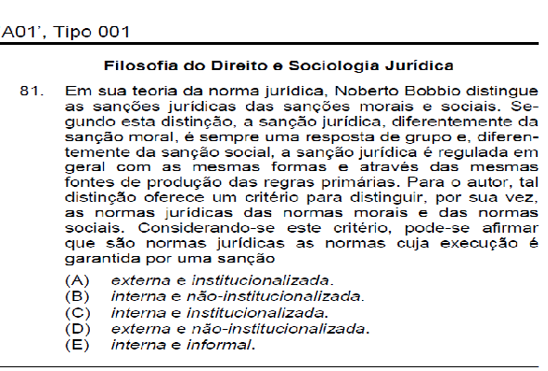
TEORIA DA NORMA –
QUESTÃO (1 ª fase) - IV CONCURSO (2010):

Slide 42
TEORIA DA NORMA
CAP. 6: CLASSIFICAÇÃO DAS NORMAS JURÍDICAS - Itens 3.16 Classificação das normas jurídicas. 3.16.1 Normas gerais e normas singulares. 3.16.2 Normas afirmativas e normas negativas. 3.16.3 Normas categóricas e normas hipotéticas.
→ Normas gerais e singulares:
Normas gerais e abstratas (ex: leis penais);
Normas gerais e concretas (ex: uma lei que declara mobilização geral se volta a uma classe de cidadãos e ao mesmo tempo prescreve uma ação singular que, uma vez cumprida, exaure a eficácia da norma);
Normas individuais e abstratas (uma lei que atribui a uma determinada pessoa um ofício, por exemplo, o de juiz da Corte constitucional, dirige-se a um só indivíduo e lhe prescreve não uma ação singular, mas todas aquelas que são inerentes ao exercício da função);
Normas individuais e concretas (ex: sentença de um juiz).

Slide 43
TEORIA DA NORMA
Normas afirmativas e negativas:
Prescrição afirmativa – afirmativa universal (“todos devem fazer x”) – obrigatório fazer (obrigação);
Prescrição negativa – negação universal (“ninguém deve fazer x”) – obrigatório não fazer (proibição);
Permissão negativa – negação da universalidade (“nem todos devem fazer x”) – não obrigatório não fazer;
Permissão positiva – negação universal e da universalidade (“nem todos devem não fazer x”) – não obrigatório não fazer.
→ Normas categóricas e hipotéticas:
a) Norma categórica: estabelece que uma determinada ação deve ser cumprida;
b) Norma hipotética: estabelece que uma determinada ação deve ser cumprida, quando se verifica uma certa condição: b.1) normas instrumentais: sanção consistente em não se alcançar o fim desejado (“Se quiser Y, deve X”); b.2) normas finais: sanção consistente em alcançar um fim diverso do desejado (“Se não quiser Y, deve X”).

Slide 44
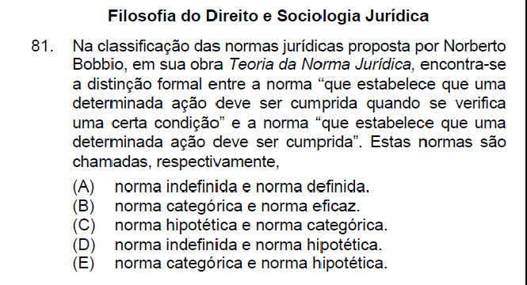
TEORIA DA NORMA –
QUESTÃO (1 ª fase) - V CONCURSO (2012):

